Slide 1
SCHATTEN, Proportionen und Baumhöhe

Slide 2
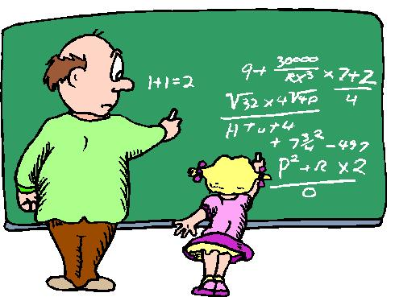
Wir, die Schüler der siebten Klasse, waren beauftragt, die Höhe eines Baumes mit der Länge unserer Schatten zu berechnen.
Hmmm ..., wie wir das getan haben, werden wir Ihnen in dieser Präsentation zeigen. Wir hoffen, Sie finden es interessant, und dass Sie etwas lernen !!!!!!!

Slide 3
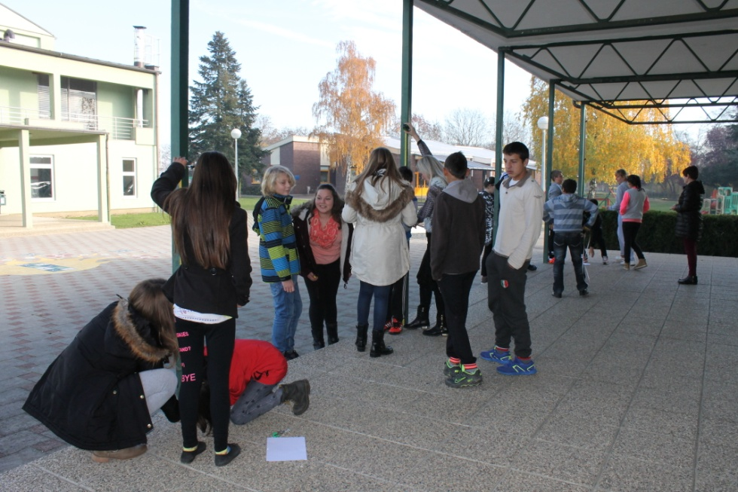
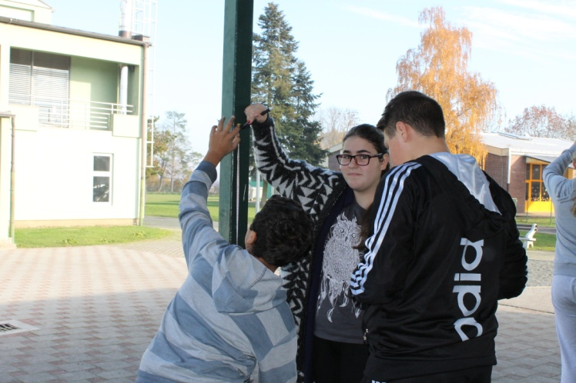
Um die Höhe des Baumes zu berechnen, müssen wir zuerst die Höhe messen. In der Mathestunde gingen wir auf die Schuleterrasse und mit der Hilfe des Meters und unserer Freunde maßen wir unsere Höhe.
Das sah so aus:

Slide 4
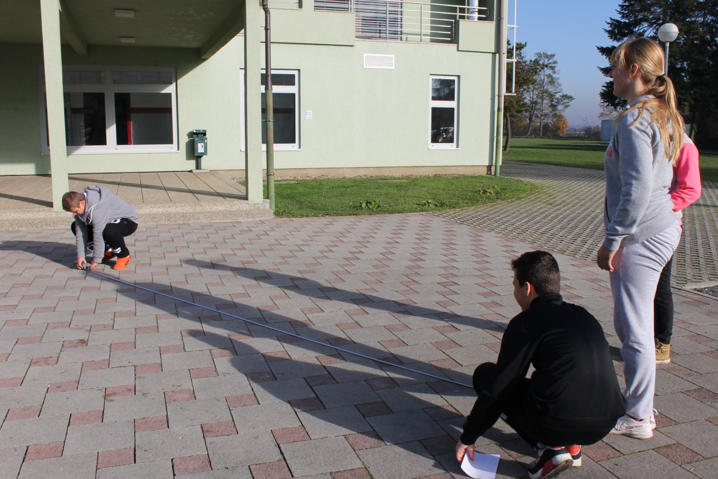
Nach der Höhe maßen wir die Länge unseres Schattens und die Länge des Schattens eines Hydranten. Das war natürlich ein wenig schwieriger, aber mit Hilfe unserer Lehrer haben wir es geschafft, auch das zu überwinden!!!

Slide 5
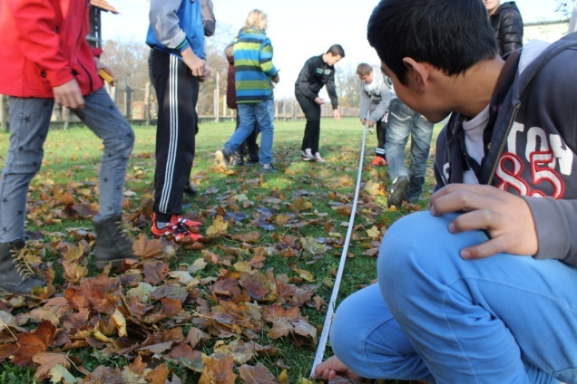
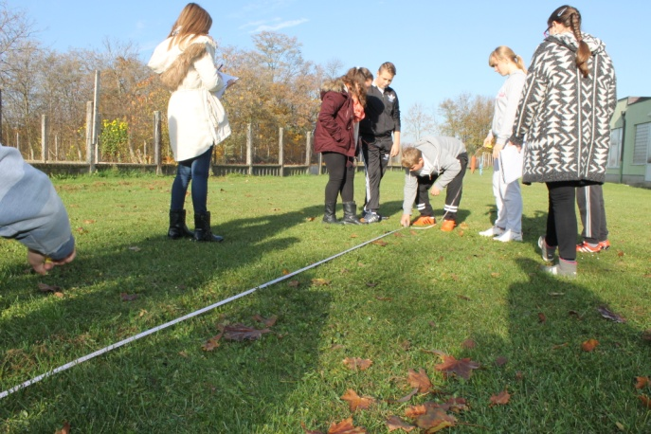
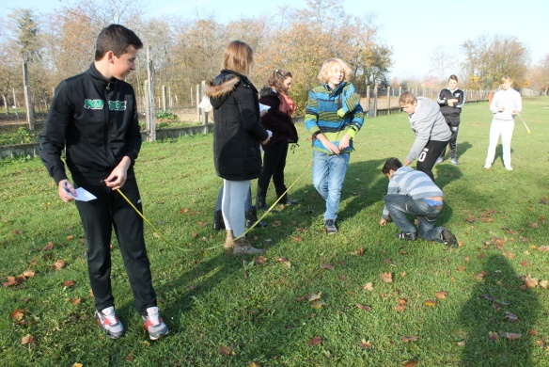
In dem Schulhof haben wir einen Baum ausgewählt, dessen Höhe wir berechnen wollen. Um die Höhe zu berechnen, müssen wir zunächst die Länge des Schattens des ausgewählten Baumes berechnen. Der Baum war ziemlich groß und wir brauchten eine Menge von Geduld und Präzision.

Slide 6
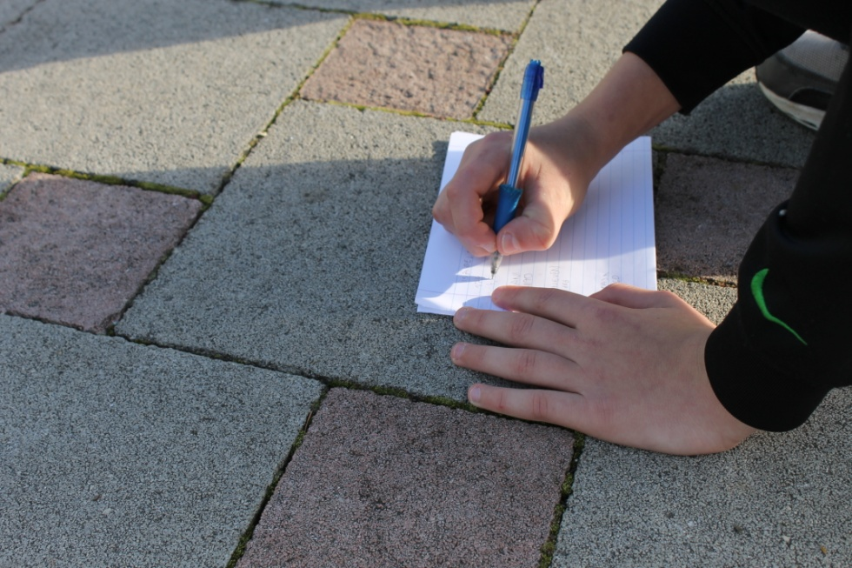
Nach der Durchführung aller notwendigen Messungen schrieben wir die Daten in unsere Hefte. Erst dann konnten wir beginnen, die Höhe Baumes zu berechnen. Die Daten, die wir durch die Messung unserer Höhen und unsere Längen des Schattens und durch Messung der Länge des Schattens des Baumes bekommen haben, gaben wir in die Proportionen ein und berechneten somit die Höhe des Baumes. Unser Baum war etwa 10 Meter hoch.

Slide 7
Am Ende der Stunde gingen wir zurück in die Klasse und lösten das Arbeitsblatt, das unsere Mathelehrerin für uns vorbereitet hat.

Slide 8
Und das wäre alles!! Wir wünschen Ihnen viel Spaß und hoffen, dass Sie was gelernt haben.
Die Prä­sen­ta­ti­on wurde von Fran Glad, Isabella Branović und Fran Kocijan gemacht.

